Slide 1
Система оценки планируемых результатов освоения ООП начального общего образования
Наталья Баторовна Ошорова,
к.п.н., ст. преподаватель кафедры ДиНО РИКУиО

Slide 2
Особенности нового стандарта
Введение новых Федеральных государственных образовательных стандартов кардинально меняет всю систему деятельности как образовательного учреждения, в целом, так и каждого учителя, в частности.
Обусловлено это особенностями новых стандартов:
  в целевых установках преобладают ценности духовно-нравственного развития и воспитания младших школьников;
  методологической основой проектирования образовательной деятельности в ОУ выступает системно-деятельностный подход;
  определяющим компонентом педагогической системы являются планируемые результаты освоения учащимися Основной образовательной программы.

Slide 3
ПЛАНИРУЕМЫЕ РЕЗУЛЬТАТЫ ОСВОЕНИЯ ОБУЧАЮЩИМИСЯ ОСНОВНОЙ ОБРАЗОВАТЕЛЬНОЙ ПРОГРАММЫ НАЧАЛЬНОГО ОБЩЕГО ОБРАЗОВАНИЯ
Личностные результаты
Основы гражданской идентичности личности и формирование внутренней позиции школьника |  |  |  | Мотивы и смыслы учебно-образовательной деятельности |  |  |  |  |  |  | Ценностные ориентации, в том числе морально-этическая
Метапредметные результаты – Междисциплинарные программы
Формирование универсальных учебных действий |  |  |  |  |  |  |  | Чтение. Работа с текстом
Регулятивные УУД |  | Познавательные УУД |  |  | Коммуникативные УУД |  |  | Поиск информации и понимание прочитанного |  | Преобразование и интерпретация информации |  |  |  | Оценка информации
Предметные результаты – Программы учебных предметов, курсов
Русский (родной) язык | Литературное чтение |  | Иностранный язык |  |  | Математика | Окружающий мир |  | Музыка |  |  | ИЗО | Технология |  | Физическая культура

Slide 4
Оценка личностных результатов
Личностные результаты выпускников начальной школы в полном соответствии с требованиями стандартов не подлежат итоговой оценке школы.
Их формирование и достижение — задача и ответственность системы образования и образовательного учреждения. Поэтому оценка этих результатов образовательной деятельности осуществляется в ходе внешних (по отношению к школе) неперсонифицированных мониторинговых исследований, результаты которых являются основанием для принятия управленческих решений при проектировании и реализации региональных программ развития, программ поддержки образовательного процесса, иных программ.
К их осуществлению должны быть привлечены специалисты, не работающие в данном образовательном учреждении и обладающие необходимой компетентностью в сфере психологической диагностики развития личности в детском и подростковом возрасте.

Slide 5
Оценка личностных результатов
направлена на решение задачи оптимизации личностного развития учащихся и включает три основных компонента:
  характеристику достижений и положительных качеств учащегося,
  определение приоритетных задач и направлений личностного развития с учетом как достижений, так и психологических проблем ребенка;
  систему психолого-педагогических рекомендаций, призванных обеспечить успешную реализацию развивающих и профилактических задач развития.

Slide 6
Оценка личностных результатов
Другой формой оценки личностных результатов учащихся может быть оценка индивидуального прогресса личностного развития учащихся, которым необходима специальная поддержка. Эта задача может быть решена в процессе систематического наблюдения за ходом психического развития ребенка на основе представлений о нормативном содержании и возрастной периодизации развития в форме возрастно-психологического консультирования.
Такая оценка осуществляется только по запросу родителей (или по запросу педагогов или администрации и при согласии родителей) и проводится психологом, имеющим специальную профессиональную подготовку в области возрастной психологии.

Slide 7
Оценка метапредметных результатов
Достижение метапредметных результатов может выступать как результат выполнения специально сконструированных диагностических задач, направленных на оценку уровня сформированности конкретного вида универсальных учебных действий.
Достижение метапредметных результатов может рассматриваться как инструментальная основа (или как средство решения) и как условие успешности выполнения учебных и учебно-практических задач средствами учебных предметов.
Достижение метапредметных результатов может проявиться в успешности выполнения комплексных заданий на межпредметной основе.

Slide 8
Оценка метапредметных результатов
В ходе внутренней оценки, фиксируемой в портфолио в виде оценочных листов и листов наблюдений учителя или школьного психолога, может быть оценено достижение таких коммуникативных и регулятивных действий, которые трудно (или невозможно и нецелесообразно) проверить в ходе стандартизированной итоговой проверочной работы.
Оценку уровня сформированности ряда универсальных учебных действий, уровень овладения которыми имеет определяющее значение для оценки эффективности всей системы начального образования наиболее целесообразно проводить в форме неперсонифицированных процедур.

Slide 9
Оценка предметных результатов
В соответствии с пониманием сущности образовательных результатов, заложенном в стандарте, предметные результаты содержат в себе, во-первых, систему основополагающих элементов научного знания, которая выражается через учебный материал различных курсов (система предметных знаний), и, во-вторых, систему формируемых действий (система предметных действий), которые преломляются через специфику предмета и направлены на применение знаний, их преобразование и получение нового знания.

Slide 10
Оценка предметных результатов
Объектом оценки предметных результатов становится, — в полном соответствии с требованиями стандарта, способность учащихся решать учебно-познавательные и учебно-практические задачи с использованием средств, релевантных содержанию учебных предметов, в том числе на основе метапредметных действий.
Оценка предметных результатов может проводиться как в ходе неперсонифицированных процедур с целью оценки эффективности деятельности системы образования и образовательного учреждения, так и в ходе персонифицированных процедур, с целью итоговой оценки результатов учебной деятельности выпускников.

Slide 11
Основные требования к построению системы оценки достижений детей
комплексный подход к диагностике личностных и оценке метапрдеметных и предметных результатов;
уровневый подход к определению объектов, критериев, инструментария диагностирования и представлению данных;
приоритет этического принципа охраны и защиты интересов ребёнка и конфиденциальности, в первую очередь, выражающийся в форме проведения оценки, не представляющей угрозы личности, психологической безопасности и эмоциональному статусу учащегося;
ориентация на содержательные и критериальные способы оценивания;
применение различных видов, способов и методик оценивания, включая психодиагностические (при помощи психолога).

Slide 12
Виды оценивания достижения результатов освоения ООП НОО
Вид | Назначение | Форма
Внешнее оценивание | Определение степени ориентации образовательного процесса на достижение планируемых результатов; получение объективных и сопоставимых данных в целях управления качеством образования. | Регламентированные процедуры: • аттестация работников образования; • аккредитация ОУ; • мониторинговые исследования качества образования.
Внутреннее оценивание | Оценка уровня достижения результатов обучения | Итоговое оценивание школы
 | Активизация и оптимизация процесса обучения конкретного учащегося | Формирующее оценивание учителя

Slide 13
Итоговое оценивание школы
На персонифицированную итоговую оценку, результаты которой используются при принятии решения о возможности или невозможности продолжения обучения на следующей ступени, в начальной школе выносятся только предметные и метапредметные результаты, описанные в разделе «Выпускник научится» планируемых результатов начального общего образования.
Предметом итоговой оценки является способность учащихся решать учебно-познавательные и учебно-практические задачи, построенные на материале опорной системы знаний с использованием средств, релевантных содержанию учебных предметов, в том числе на основе метапредметных действий.
Способность к решению иного класса задач является предметом различного рода неперсонифицированных обследований.

Slide 14
Итоговое оценивание школы
На начальной ступени обучения особое значение для продолжения образования имеет усвоение учащимися опорной системы знаний по русскому языку и математике и овладение следующими метапредметными действиями:
  речевыми, среди которых следует выделить навыки осознанного чтения и навыки работы с информацией;
  коммуникативными, необходимыми для учебного сотрудничества с учителем и сверстниками.

Slide 15
Итоговое оценивание школы
Предметные результаты
Метапредметные результаты
Словесное оценивание выполнения требований стандарта
Балльная оценка
Накопительная оценка
Выполнено
на базовом уровне
«Удовлетвори-
тельно»
Итоговые работы по предметам, результаты педагогической диагностики, творческие задания, проекты, исследования
Не выполнено
на базовом уровне
«Хорошо»
Выполнено на повышенном уровне
«Отлично»
Комплексная контрольная работа на основе работы с текстом (Приложение 1)
Оценки за выполнение итоговых работ по всем учебным предметам
Портфолио ученика
(Приложение 2)

Slide 16
Составляющие системы внутришкольного мониторинга образовательных достижений детей
материалы стартовой диагностики; (Приложение 3)
текущая диагностика выполнения предметных работ, учебных исследований, учебных проектов и продуктов внеурочной деятельности;
результаты промежуточных и итоговых (по годам) комплексных работ на межпредметной основе, базирующихся на работе с текстом;
промежуточные результаты выполнения выборочных учебно-практических и учебно-познавательных заданий на оценку личностных и метапредметных результатов;
результаты психодиагностических исследований.

Slide 17
Диагностика уровня развития психических процессов
Диагностика психологических особенностей
Диагностика личностных результатов ООП НОО
Диагностика предметных и метапредметных результатов ООП НОО
Балльная оценка
Словесная оценка
Накопительная оценка
Стартовая диагностика
Самооценивание школьников
Оценивание учителя
Наблюдения психолога

Slide 18
Возможные методики диагностирования
Карты наблюдений по оценке качественных особенностей учебной деятельности ученика. (Приложение 4)
Типовые задачи, систематизированные А.Г. Асмоловым. (Приложение 5)
Традиционные формы оценки знаний.
Инновационные формы содержательного оценивания.

Slide 19
Перспективные виды проверки образовательных достижений
терминологические диктанты;
решение практических задач различного содержания;
заполнение схем, таблиц;
тестирование (с выбором одного или нескольких ответов; на определение соответствия и последовательности предложенных элементов);
задания, не требующие внешней оценки;
диагностика самоконтроля;
рейтинговая контрольная работа;
формирование самооценки.

Slide 20
Виды комплексной оценки индивидуальных образовательных достижений младших школьников
«Подиум». Места для презентации детских работ.
«Рефлексивная карта» ученика.
«Тетрадь моих достижений».
«Карта успеха».
Презентации исследовательских проектов.
Листы самооценки.
Портфолио ученика.
«Ассамблея знаний».
Олимпиады по предметам.

Slide 21
Формирующее оценивание учителя
И.С. Фишман, Г.Б. Голуб
Технология формирующей оценки является средством управления качеством образовательного результата учащегося. Ее применение позволяет учителю:
  четко сформулировать образовательный результат, подлежащий формированию и оценке в каждом конкретном случае, и организовать в соответствии с этим свою работу;
  сделать учащегося субъектом образовательной и оценочной деятельности.

Slide 22
Формирующее оценивание учителя
И.С. Фишман, Г.Б. Голуб
Технология формирующей оценки представляет собой единство алгоритма деятельности учителя и ресурсов, обеспечивающих реализацию алгоритма. Принципиально алгоритм деятельности учителя по организации формирующей оценки можно представить в виде следующих последовательных действий:
1) определение планируемых результатов обучения;
2) организация деятельности учащегося по планированию и достижению субъективно значимых образовательных результатов;
3) сопровождение достижения учащимся запланированных результатов обучения с помощью механизмов обратной связи.

Slide 23
Формирующее оценивание учителя
И.С. Фишман, Г.Б. Голуб
Помимо традиционных инструментов учителя (методик, пособий и т.п.), обеспечивающих достижение учащимися тех или иных образовательных результатов, данная технология предполагает использование двух нестандартных ресурсов:
1. Ресурсы для планирования образовательных результатов:
требования к уровням достижения образовательных результатов, позволяющие ранжировать знаниевые образовательные результаты учащегося в зависимости от объективной сложности умственных операций, которые он совершает с присвоенным содержанием темы (раздела);
требования к деятельности учащегося, реализуемой на произвольном содержании, задающая уровни сформированности того или иного аспекта той или иной ключевой компетентности.
2. Инструмент организации обратной связи.

Slide 24
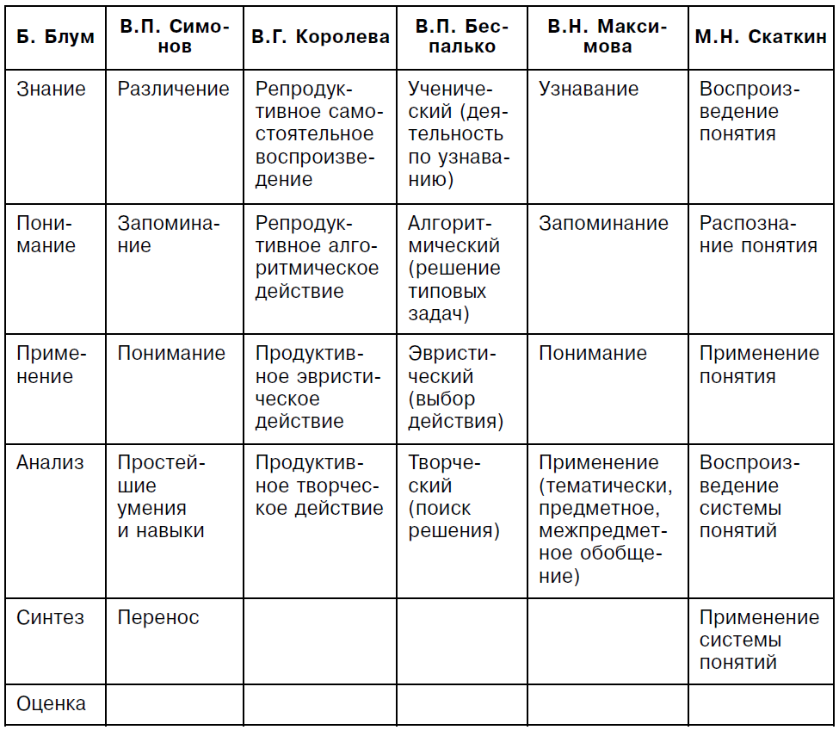
Основания для выделения уровней достижения традиционных результатов образования – уровни усвоения учебного материала

Slide 25
Формирующее оценивание учителя
И.С. Фишман, Г.Б. Голуб
В рамках технологии формирующей оценки используется матрица уровней достижения учащимися образовательных результатов, представленных в форме знаний, умений и навыков для начальной, основной и старшей ступени обучения (Приложение 6). Матрица построена на принципах таксономии Б. Блума, включающей шесть уровней достижения образовательных результатов: воспроизведение, понимание, применение, анализ, синтез, оценка. Нами предложена замена названия первого уровня на «воспроизведение» (у Блума «знание»), поскольку первые три уровня описывают деятельность, которую ученик производит со знанием: воспроизведение, понимание (интерпретация), применение знания.
Данная матрица адресована в первую очередь учителю. Задача учителя найти место означенным в матрице результатам обучения в изучаемых темах и переформулировать их применительно к тем образовательным результатам, которые, в соответствии с замыслом учителя, учащийся должен достичь в процессе изучения данных тем обязательно или может достичь, если считает необходимым.
Этой же матрицей пользуются администраторы, организующие и осуществляющие контроль достижения учащимися уровней образовательных результатов. Именно поэтому в матрице указаны результаты, по нашему мнению, обязательные для достижения на определенной ступени обучения, т.е. подлежащие суммирующей оценке, и результаты, рекомендованные к формированию на данном этапе обучения, т.е. подлежащие формирующей оценке.

Slide 26
ОСНОВАНИЯ ДЛЯ ВЫДЕЛЕНИЯ УРОВНЕЙ ДОСТИЖЕНИЯ КОМПЕТЕНТНОСТНЫХ РЕЗУЛЬТАТОВ ОБРАЗОВАНИЯ
воспроизведение технологии в строгом соответствии с инструкцией;
осознанный выбор технологии деятельности из известных;
применение известной или описанной в инструкции технологии с учетом изменения параметров объекта.
На основе указанных параметров разработаны Требования к уровням сформированности ключевых компетентностей учащихся (Приложение 7), которые ориентирует учителя относительно качественно иных результатов образования учащихся. Она содержит аспекты деятельности и указания на уровни сформированности компетентностей учащихся, понимаемых как освоенные способы деятельности.

Slide 27
принципы грамотно организованного формирующего оценивания в классной «комнате»:
1. Учитель регулярно обеспечивает обратную связь, предоставляя учащимся комментарии, замечания и т.п. по поводу их деятельности.
2. Учащиеся принимают активное участие в организации процесса собственного обучения.
3. Учитель меняет техники и технологии обучения в зависимости от изменения результатов обучения учащихся.
4. Учитель осознает, что оценивание посредством отметки резко снижает мотивацию и самооценку учащихся.
5. Учитель осознает необходимость научить учащихся принципам самооценки и способам улучшения собственных результатов.
Данные принципы могут быть реализованы в массовой практике в случае освоения учителем технологии формирующего оценивания, что предполагает общетеоретическое представление о данной технологии и овладение алгоритмом деятельности по организации формирующей оценки.

Slide 28
Алгоритм деятельности учителя по организации формирующей оценки можно представить следующим образом:
1) планирование образовательных результатов по каждой теме;
2) определение «реперных точек» каждой темы;
3) определение в рамках программы обучения тем, при изучении которых целесообразно использование листов обратной связи;
4) предъявление учащимся планируемых образовательных результатов (данный шаг, по усмотрению учителя, может быть выполнен после шага 5);
5) разработка листов обратной связи для каждой «реперной точки»:
формата;
числа предъявлений листов обратной связи учащимся (при необходимости символов обратной связи);
6) использование листов обратной связи для оценки образовательных результатов и организации самооценки учащихся:
промежуточное комментирование результатов выполнения учащимся задания (одно-два);
работа учащегося над заданием с учетом комментариев;
собеседование с учащимися по поводу образовательных результатов, выбранных ими для освоения;
7) итоговое оценивание образовательных результатов в рамках темы, выставление отметки.
(Подробнее о системе формирующего оценивания смотрите Приложение 8)

Slide 29
Итог
Итак, мы попытались рассмотреть понятие, значение, систему, методы и методики педагогической диагностики в условиях реализации ФГОС НОО нового поколения. Несомненно, этот вопрос требует тщательной разработки на разных уровнях: от федерального до школьного; привлечения специалистов (психологов, тьюторов, логопедов и т.д.).
По мере введения стандарта будут уточняться содержание и процедуры диагностики образовательных результатов.
Однако в этих условиях роль и ответственность образовательного учреждения, каждого педагога значительно возрастает.

Slide 30
Значение УУД для обучения в 1 классе
Личностные: самоопределение, смыслообразование. | Формирование адекватной мотивации учебной деятельности.
Познавательные: классификация, сериация. Коммуникативные: умение вступать в сотрудничество, умение соотносить свою позицию с позицией партнеров. | Обеспечение предпосылок формирования числа на основе овладения сохранением дискретного множества как условия освоения математики.

Slide 31
Значение УУД для обучения в 1 классе
Познавательные и знаково-символические. | Формирование предпосылок успешности овладения чтением (грамотой) и письмом; усвоения математики, родного языка; умения решать математические, лингвистические и другие задачи. Понимание условных изображений в любых учебных предметах.
Регулятивные: выделение и сохранение цели, заданной в виде образца — продукта действия, ориентация на образец и правило выполнения действия, контроль и коррекция, оценка | Формирование умения организовывать и выполнять учебную деятельность в сотрудничестве с учителем. Овладение эталонами обобщенных способов действий, научных понятий (в русском языке, математике) и предметной продуктивной деятельности (в технологии, изобразительном искусстве и др.)

Slide 32
Значение УУД для обучения в 1 классе
Коммуникативные. | Развитие учебного сотрудничества с учителем и сверстником. Осознание содержания своих действий и усвоение учебного содержания.

